Slide 1
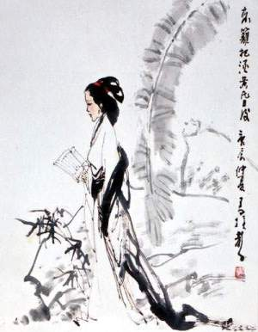
第三单元
1、因声求气，就是感受诗的节奏，根据声韵的特点，把握诗的精神。
2、吟咏诗韵，就是字词本身所包含的感情，通过声情并茂的诵读、吟咏，体味诗歌的思想感情。

Slide 2
清代桐城派作家刘大櫆提出“因声求气”的说法，“行文之道，神为主，气辅之。” “神气者，文之最精处也；音节者，文之稍粗处也；字句者，文之最粗处也。”“神气不可见，于音节见之；音节无可准，以字句准之。”
神气，指作品体现出来的神韵和气势，是作家精神气质和作品的情感内涵高度艺术化的体现。音节，是指长短相间、参差错落的句式和抑扬顿挫、高下缓急的声韵等语言因素。
神气需要借助音节的外在形式表现出来；通过对诗文音节的揣摩，能够领会到作品的神气，这就是所谓的“因声求气”。

Slide 3
解“读”
1、定准基调
基调在音乐作品中是指主要的高低长短
配合成组的音，通常用以贯穿作品的全过程。
诵读中的基调是根据感情而确定的气息、音色。一般说来：
爱的感情“气徐声柔”；憎的感情“气足声硬”；
悲的感情“气沉声缓”；喜的感情“气满声高”；
惧的感情“气提声凝”；欲的感情“气多声放”；
急的感情“气短声促”；冷的感情“气少声平”；
怒的感情“气粗声重”；疑的感情“气细声粘”。

Slide 4
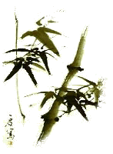
2、展示韵律
诗文的韵律音乐性首先体现在音顿的疏密、音尾的长短、音高的抑扬、音量的强弱几个方面有明显的对比，吟诵时应该有所变化。
一般来说，每个节拍的后一个字遇到平声时，可适当延长，遇到仄声时宜作停顿，可以达到抑扬顿挫的效果。
①音顿疏密对比。②音尾长短对比。
③音高抑扬对比。④音量轻重对比。
⑤音速徐疾对比

Slide 5

①音顿疏密对比
五言诗的节拍：“23、212、221”。 如：
欲穷／千里目，更上／一层楼。
海内／存／知己，天涯／若／比邻，
白日／依山／尽，黄河/入海／流。
七律或七绝一般是四三分，即前面四个字为一顿，后面三个字为一顿。
七言诗的节拍：“2221、2212、223” 。如：
孤帆/远影/碧空/尽，唯见/长江/天际/流。
乱花/渐欲/迷/人眼，浅草/才能/没/马蹄。
日啖/荔枝/三百颗，不辞/长作/岭南人。

Slide 6
练习：请给下面的诗歌划出节拍。
杜甫五律《春望》：
国破山河在，城春草木深。感时花溅泪，恨别鸟惊心。
杜甫五古《望岳》：会当凌绝顶，一览众山小。
刘禹锡《酬乐天扬州初逢席上见赠》：沉舟侧畔千帆过，病树前头万木春。今日听君歌一曲，暂凭杯酒长精神。
白居易的七古《琵琶行》：转轴拨弦三两声，未成曲调先有情。

Slide 7
练习：请给下面的诗歌划出节拍。
杜甫五律《春望》：
国破／山河/在，城春／草木/深。”“感时／花/溅泪，恨别／鸟/惊心。
杜甫五古《望岳》：会当／凌/绝顶，一览／众山/小。
刘禹锡《酬乐天扬州初逢席上见赠》：沉舟/侧畔／千帆过，病树/前头／万木春。今日/听君／歌/一曲，暂凭/杯酒／长/精神。
白居易的七古《琵琶行》：转轴/拨弦／三两声，未成/曲调／先有情。

Slide 8
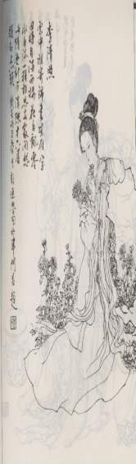
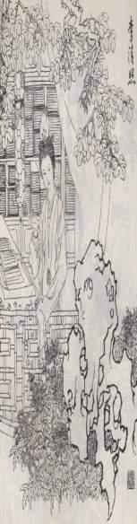
②音尾长短对比
朗读时，每个字声音的长短也表现出朗读者对诗歌的理解；而正确地使用延长音，又能促进对诗意的准确把握。在正常的朗诵或诵读中，长短对比主要体现在停顿或延长的时间长短上。

Slide 9
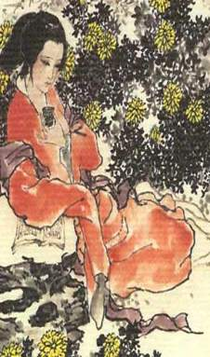

③音高抑扬对比
抑扬对比主要体现在字调高低与平仄的配合显示的音乐性上。
一般来说，语调高，比较激昂、愉悦、开阔；语调低，比较深沉、忧伤、狭窄。
如马致远“断肠人在天涯”，“涯”字是平声字，且开口度大，但却不宜读得高，而宜读得低。
又如，杜甫“却看妻子愁何在，漫卷诗书喜欲狂”，“在” “狂”就应该读得比较高。

Slide 10
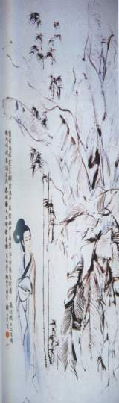
④音量轻重对比
语义有主次，便有轻重之别。古人写诗有“吟成五个字，用尽一身心” “吟成一个字，捻断数茎须”之说。因此我们在吟诵诗词时，对“断茎须”的画龙点睛之笔，务必加以强调。
在词或语句里念得加重的音叫作重音。重音又可分为语法重音和逻辑重音。语法重音是句中的主要动词和表性状和程度的状语。逻辑重音是读者随情感的需要突出和强调的词语。

Slide 11
⑤音速徐疾对比
长句一般比较舒缓，表达的情感比较柔和、沉痛、悲凉；因此，要读得比较缓慢、回旋。
短句一般比较急促，表达的情感比较轻快、愉悦。因此，要读得比较快捷、弹性。
例如，李白“将进酒”，长句短句的参差错落，与作者的情感变化相谐调，就要注意读出徐疾，读出变化。

Slide 12
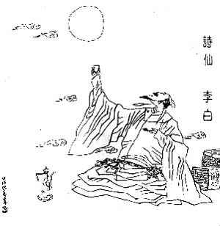
将 进 酒

Slide 13

走入李白：
李白字 ____，号______。现存诗歌900余首。李白善于向屈原等古典浪漫主义诗人和乐府民歌学习，从中汲取丰富的营养，形成了他所特有的_________风格，素有____之称。 他的诗歌具有_______、 ________、________的特点。
太白
青莲居士
浪漫主义
诗仙
奔放飘逸
想象丰富
豪迈瑰丽

Slide 14
奉诏入京
供奉翰林
（742）
人生经历
嵩山与友畅饮做将进酒
（752）
第一次漫游
第二次漫游
奸佞当道
赐金返还
（744）
仗剑去国
辞亲远游（725）

Slide 15
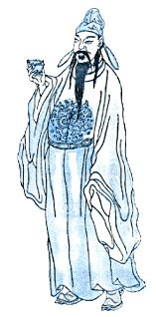
写作背景
此诗大约作于李白以梁园（开封）为中心的十载漫游期间。诗中记李白与岑勋、元丹丘相聚饮酒之事。

Slide 16
解题
《将进酒》原为汉乐府的曲调，意即“劝酒歌”，多以饮酒放歌为内容。将（ qiāng ），请、愿之意，。这个“将”与诗句“呼儿将出换美酒”的“将”音义不同 。

Slide 17
字音
朝(zhāo) 樽(zūn) 还(huán)
岑(cén) 烹(pēng)
馔(zhuàn)谑 (xuè)
径(jìng) 裘(qiú)

Slide 18
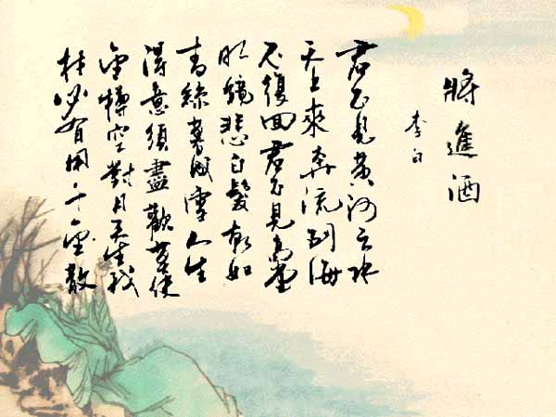
诵读感悟

Slide 19
君不见/黄河/之水/天/上来， 奔流/到海/不/复回。
君不见/高堂/明镜/悲/白发， 朝如/青丝/暮/成雪。
人生/得意/须/尽欢， 莫使/金樽/空/对月。
天生/我材/必/有用， 千金/散尽/还/复来。
烹羊/宰牛/且/为乐， 会须/一饮/三/百杯。
岑/夫子，丹/丘生， 将/进酒，杯/莫停。
与君/歌/一曲， 请君/为我/倾/耳听。
钟鼓/馔玉/不足贵， 但愿/长醉/不/复醒。
古来/圣贤/皆寂寞， 惟有/饮者/留/其名。
陈王/昔时/宴平乐， 斗酒/十千/恣/欢谑。
主人/何为/言少钱， 径须/沽取/对/君酌。
五/花马，千/金裘， 呼儿/将出/换/美酒，
与尔/同销/万古愁。

Slide 20
逐句分析

Slide 21
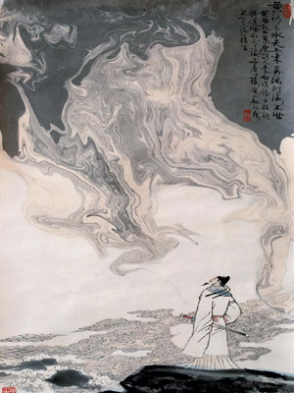
君不见黄河之水天上来，
奔流到海不复回。

Slide 22
君不见黄河之水天上来，奔流到海不复回。
文句解读：
你没有看到汹涌的黄河之水是从天上倾覆而下，滚滚东去，奔腾至海，永不复还。
修辞手法：
夸张
问题研讨：
（1）黄河之水天上来，可以改成“黄河之水山上来”吗？
不能，作者用夸张和想象的手法，极言黄河奔腾而来的气势。
（2）搜集“流水”的意象的诗句，简要分析这一意象常表现的主题。
《论语》“子在川上曰：逝者如斯夫，不舍昼夜。”
《长歌行》有诗云：“百川东入海，何日复西归”
《念奴娇》“大江东去，浪淘尽，千古风流人物。”
《三国演义》“滚滚长江东逝水，浪花淘尽英雄”
“流水”意象
——以江水的永恒对比人类的渺小和人生的短暂
以江水的流逝暗示时间的流逝
Notes:
此句可以改成“黄河之水山上来”吗？搜集“流水”的意象的诗句，简要分析这一意象常表现的主题。

Slide 23
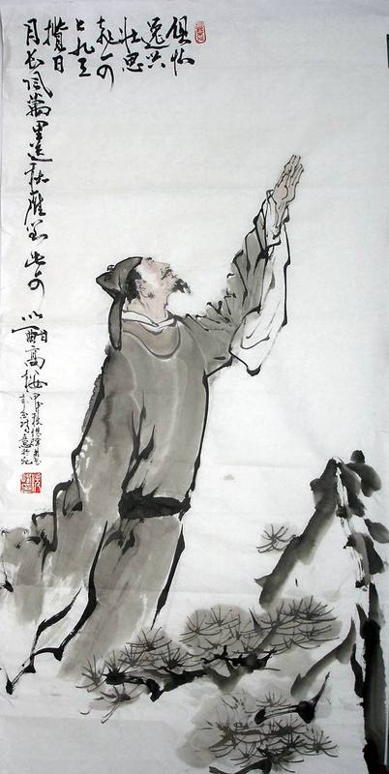
君不见高堂明镜悲白发，
朝如青丝暮成雪。

Slide 24
君不见高堂明镜悲白发，朝如青丝暮成雪。
文句解读：
你没有看到悬于高堂之上的镜子中悲愤的白发，晨曦还恰似青丝，入暮便已如皓然霜雪。
修辞手法：
比喻、夸张
问题研讨：
作者为什么从江水想到了人生？又想到了什么样的人生？结合诗文简要赏析。
明确：人生和江水一样，江水的流逝正像一个人生命在时间的轨迹上慢慢流逝一样一去不返。
短暂的人生，“朝如青丝暮成雪”，早上还是“青丝”，傍晚就青丝成雪，极言短暂。
悲哀的人生，人生苦短，以年过半百却功业未成，不仅悲苦。
（李白的悲不同于李煜柔婉的悲，李白的悲——悲而不伤，悲而愈壮，就是说不仅是“悲”的，而且还有一种“壮”的感情融于胸中。）

Slide 25
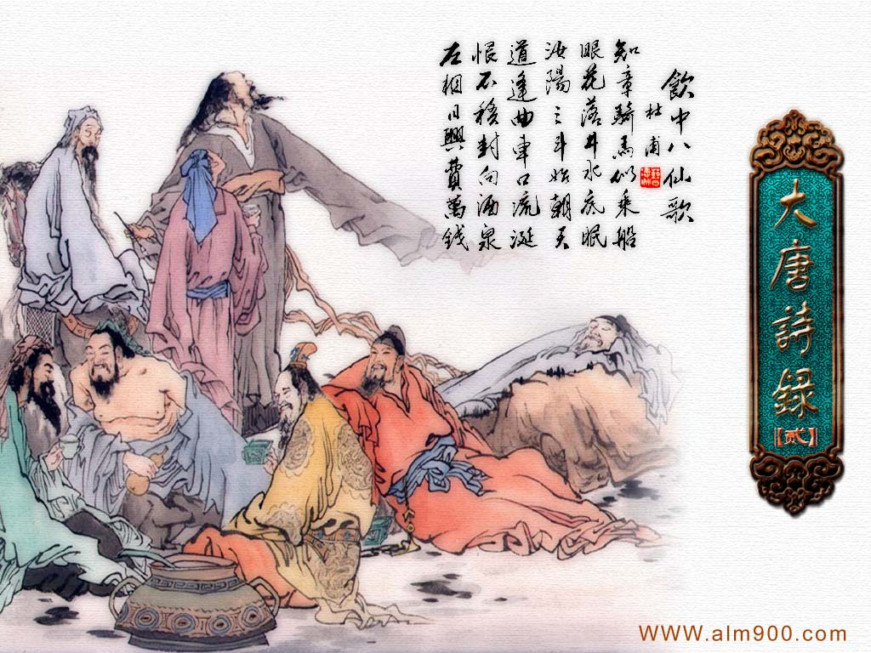
人生得意须尽欢，莫使金樽空对月。天生我材必有用，
千金散尽还复来。烹羊宰牛且为乐，会须一饮三百杯。

Slide 26
人生得意须尽欢，莫使金樽空对月。天生我材必有用，千金散尽还复来。烹羊宰牛且为乐，会须一饮三百杯。
文句解读：
人生得意之时既需纵情欢乐，莫让金樽空对一波月色。我有雄才伟略一定会有用武之地，千金散尽亦有失而复得之日。烹羊宰牛聊以享乐，只一豪饮便应当是三百杯。
修辞手法：
夸张
问题研讨：
（1）“天生我材必有用，千金散尽还复来。”哪两个字用的好？表达了什么样的情感？
明确：“必”和“还”，表明诗人渴求建功立业，渴望有所作为的心情，并表达了作者有高度自信心
（2）诗人正自感伤，却为何突而转悲为欢？它是一种真正的“乐”吗 ？
明确：①既然人生短暂，既然此处失意，就应另外去寻找寄托，朋友相聚，正好开怀畅饮及时行乐。
②不是真正的快乐，是通过这种及时行乐，寻求一种自我安慰

Slide 27
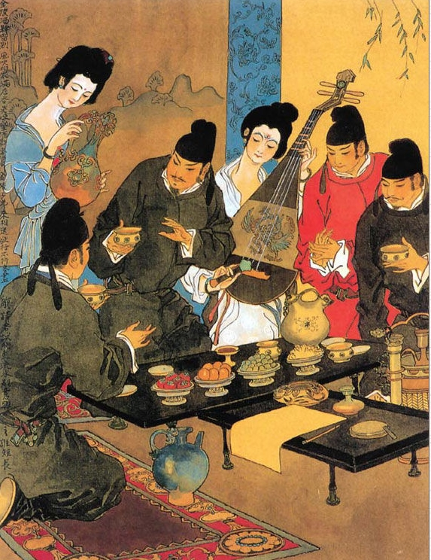
岑夫子，丹丘生，
将进酒，杯莫停。
与君歌一曲，
请君为我倾耳听：
钟鼓馔玉不足贵，
但愿长醉不复醒。

Slide 28
岑夫子，丹丘生，将进酒，杯莫停。与君歌一曲，请君为我倾耳听：钟鼓馔玉不足贵，但愿长醉不用醒。
文句解读：
岑夫子，丹丘生，继续喝啊，切莫停下。我要为你们唱一曲，请你为我倾耳细细听：钟鸣鼎食有何富足，只但愿长久沉醉下去再也不复清醒。
问题研讨：
（1）作者在这里连续用了四个“三字句”，与前文的长句形成了鲜明的对比，有什么好处？
明确：①诗歌的节奏不单调，富于变化。
②加快了诗歌的节奏，使得诗歌的旋律加快了，旋律的加快实际上就反映出作者情感的变化，心情是非常激动地，他的情感由原来的欢乐变得狂放起来。
（2）“钟鼓馔玉不足贵，但愿长醉不复醒。”诗人的真心话吗？作者真正想做的事是什么呢？
明确：不是真心话，真正想做的是建功立业，并不是“长醉不复醒”。只是因为当时仕途失意，志不得抒所以才这么说，一方面反映了对权贵的蔑视，另一方面更是怀才不遇的愤慨之词。

Slide 29
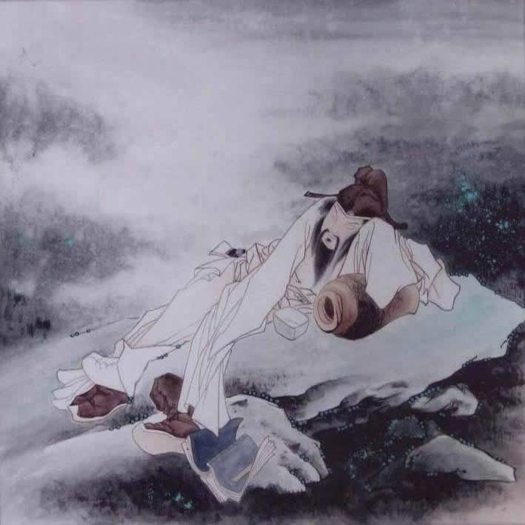
古来圣贤皆寂寞，
惟有饮者留其名。
陈王昔时宴平乐，
斗酒十千恣欢谑。

Slide 30
古来圣贤皆寂寞，惟有饮者留其名。
陈王昔时宴平乐，斗酒十千恣欢谑。
文句解读：
自古以来圣人贤子皆被世人冷落，唯有寄情于酒的饮者才能留下美名。陈王曹植曾在平乐观大摆酒宴，畅饮名贵好酒，尽情欢乐。
问题研讨：
在中国历史上寂寞的圣贤不可胜数，作者为什么单提到“陈王”曹植呢？结合曹植生平试做简要分析。
曹植才华横溢，志向远大，但由于“任性而行，饮酒不节”最终没有得到父亲曹操的重用。“曹子建七步成诗”是著名的文学典故，他的《七步诗》家喻户晓：“煮豆燃豆萁，豆在釜中泣；本是同根生，相煎何太急？”
明确：
与曹植一样，李白也有一段不堪回首的身世：他初入长安，抱济世之志，却为小人排挤，最后落个“赐金还山”的下场。以曹植自况，表达对陈王昔时宴饮的倾慕，更是对现实遭遇的愤恨与控诉。

Slide 31
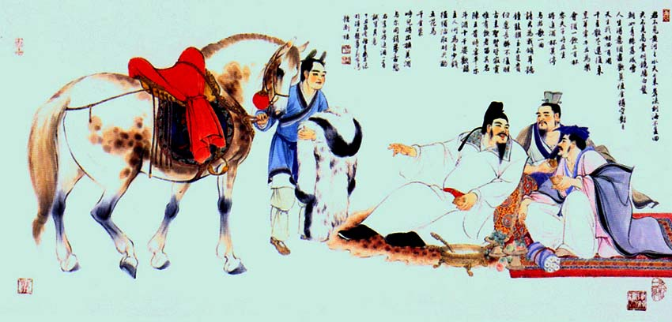
主人何为言少钱，径须沽取对君酌。五花马，千金裘，呼儿将出换美酒，与尔同销万古愁。

Slide 32
主人何为言少钱，径须沽取对君酌。五花马，千金裘，呼儿将出换美酒，与尔同销万古愁。
文句解读：
主人啊，为什么说钱已经不多了呢，那就应当买了酒来让我们恣意畅饮啊!牵来名贵的五花马，取出豪奢的千金裘，叫仆人拿去统统换了美酒，我要与你们一起借这千杯美酒，消融那无穷无尽的万古长愁！
问题研讨：
（1）作者和朋友一直“将进酒，杯莫停”，虽说“酒逢知己千杯少”，但为什么还要“呼儿将 出换美酒”？
明确：借酒浇愁
（2）作者“愁”具体指的是什么？又为何说“万古”？修辞手法？
明确：愁——青春易逝，人生苦短，贤不必用，壮志难酬。
万古——夸张，这是古往今来许多有理想、不麻木的人共同的愁绪。因此，李白笔下的愁，不再是发泄个人情感，而是站在历史的高度，替从古至今众多怀有梦想的追梦者抒发的共同的愁绪，这的的确确是“万古愁”。

Slide 33
再读 将进酒
君不见黄河之水天上来，奔流到海不复回。
君不见高堂明镜悲白发，朝如青丝暮成雪。
人生得意须尽欢，莫使金樽空对月。
天生我材必有用，千金散尽还复来。
烹羊宰牛且为乐，会须一饮三百杯。
岑夫子，丹丘生，将进酒，杯莫停。
与君歌一曲，请君为我倾耳听：
钟鼓馔玉不足贵，但愿长醉不复醒。
古来圣贤皆寂寞，惟有饮者留其名。
陈王昔时宴平乐，斗酒十千恣欢谑。
主人何为言少钱，径须沽取对君酌。
五花马，千金裘，呼儿将出换美酒，
与尔同销万古愁。

Slide 34
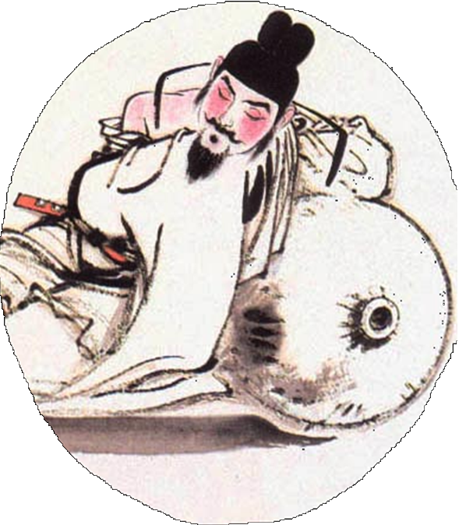
《将进酒》感情奔放，气势雄浑,曲折低回，跌宕起伏。
请你找出诗中带有情感色彩的字词。

Slide 35
君不见黄河之水天上来，
奔流到海不复回。
君不见高堂明镜悲白发，
朝如青丝暮成雪。
悲
悲

Slide 36
欢
悲
人生得意须尽欢,莫使金樽空对月。
天生我材必有用,千金散尽还复来。
烹羊宰牛且为乐,会须一饮三百杯。
岑夫子,丹丘生,将进酒,杯莫停,
与君歌一曲, 请君为我倾耳听。
欢

Slide 37
悲
钟鼓馔玉不足贵,
但愿长醉不用醒。
古来圣贤皆寂寞,
惟有饮者留其名。
陈王昔时宴平乐,
斗酒十千恣欢谑。
欢
愤

Slide 38
悲
主人何为言少钱,
径须沽取对君酌。
五花马,千金裘,
呼儿将出换美酒,
与尔同销万古愁。
欢
愤
狂

Slide 39
情感脉络
欢
狂
愤
悲

Slide 40
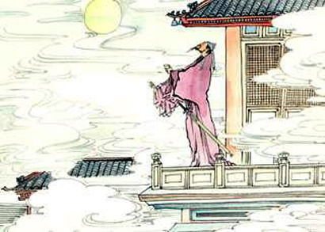
天生我材必有用
积极入世
矛
盾
但愿长醉不复醒
消极避世

Slide 41
有感情地诵读 将进酒
君不见黄河之水天上来，奔流到海不复回。
君不见高堂明镜悲白发，朝如青丝暮成雪。
人生得意须尽欢，莫使金樽空对月。
天生我材必有用，千金散尽还复来。
烹羊宰牛且为乐，会须一饮三百杯。
岑夫子，丹丘生，将进酒，杯莫停。
与君歌一曲，请君为我倾耳听：
钟鼓馔玉不足贵，但愿长醉不复醒。
古来圣贤皆寂寞，惟有饮者留其名。
陈王昔时宴平乐，斗酒十千恣欢谑。
主人何为言少钱，径须沽取对君酌。
五花马，千金裘，呼儿将出换美酒，
与尔同销万古愁。

Slide 42
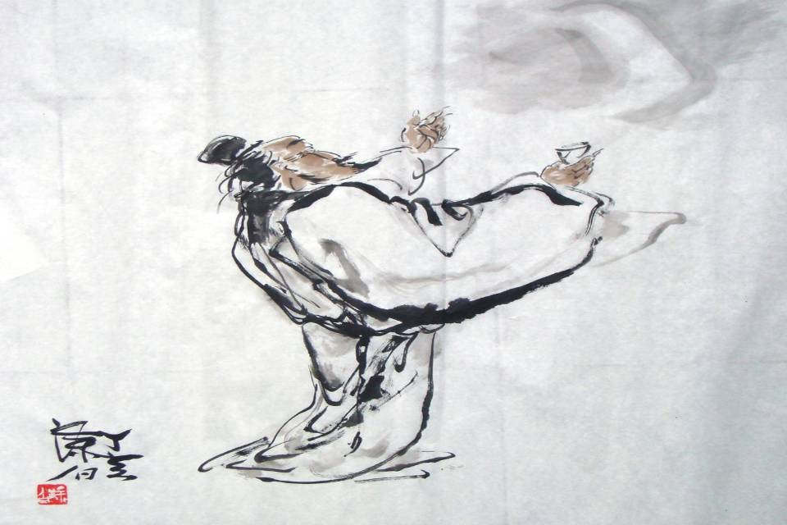

Slide 43
探求诗韵

Slide 44
一、诗歌为劝酒诗，那么李白是怎么劝酒的呢？
会须一饮三百杯
人生得意须尽欢
将进酒，杯莫停

Slide 45
二、诗人劝酒的原因有哪些 ？
人生得意要饮
人生短暂
及时行乐
（一）要饮，要狂饮
将进酒
现在不得意要饮
主旨
富贵不足取
饮酒可留名
（历史）
怀才不遇
借酒浇愁
（二）劝饮，劝豪饮
钱财何言少
饮酒可销愁
（现实）

Slide 46
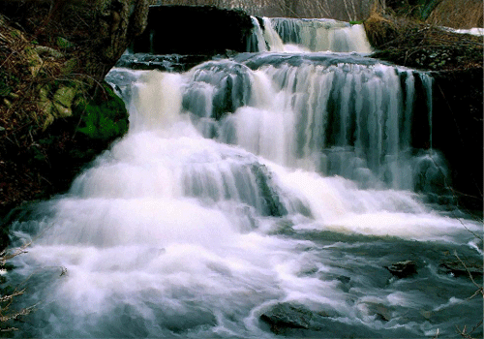
三、诗歌围绕“酒”而写，情感又都是基于一个“愁”字，作者因何而愁？此“愁”的实质是什么？

Slide 47
为何而愁
高堂明镜悲白发
朝如青丝暮成雪
人生易老
青春不再
一愁
天生我材必有用
千金散尽还复来
壮志未酬
怀才不遇
二愁
古来圣贤皆寂寞
惟有饮者留其名
圣贤寂寞
陈王失意
三愁

Slide 48
作者因愁而悲叹时光易逝，因愁而纵酒作乐，因愁而慷慨愤激，也因愁而狂放失态，表现了一种怀才不遇又渴望用世的矛盾复杂的情感。
豪放是它的外壳，愤激才是它的内核

Slide 49
钟鼓馔玉不足贵，
但愿长醉不复醒。
四、 你认为《将进酒》这首诗的主旨句是哪一句？表达了诗人怎样的情感？

Slide 50
“钟鼓馔玉”“不足贵” 是诗人仕途失意，志不得抒的愤激之词！
以“我”天生有用之才，本当位至卿相，飞黄腾达，然而“大道如青天，我独不得出（《行路难》） ” 。

Slide 51
在封建时代，只有衣食无忧的达官贵人才有闲情逸致沉溺于声色犬马之中，享受山珍海味之美。
不羡慕达官贵人的生活，实际是对豪门权贵的蔑视、否定。表现了诗人对权贵的鄙弃和蔑视。

Slide 52
五、如何看待李白的嗜酒如命的放浪行为？
李白嗜酒，更多的是他人生志向不得施展的体现。
借饮酒来反抗险恶的现实社会，寄托情怀，是不得志的知识分子的常用方法。
李白也继承了这种做法，借酒浇愁，发泄情感。

Slide 53
归纳总结
李白的身上浸透着儒家思想的血液，他平生的追求有两个，一是追求精神自由，二是建立丰功伟业。追求精神自由导致他的一系列行为：反抗传统，蔑视权贵，理想超出于王法所规定的社会等级秩序之外；建立丰功伟业，又使他与传统妥协，求助于权贵，回到王法所规定的社会秩序之中。但现实中又不可能同时占有以上二者。他的梦碎了，于是，他开始纵酒，他开始狂歌，开始了永远没有尽头的愁苦。文中他以圣贤自称，以喝酒排解内心的苦闷，以纵酒来对抗现实的龌龊，以精神的旷达来张扬自己的个性。因为他是谪仙人，所以他必定拥有恣情傲物的权利。酒是引子，愁是血液，狂是脊梁。

Slide 54
李白与酒的诗篇
，玉盘珍馐值万钱。 (《行路难》)
，独酌无相亲 。
，对影成三人。(《月下独酌四首(其一)》)
唯愿当歌对酒时， 。（《把酒问月》）
，玉碗盛来琥珀光。
但使主人能醉客， 。(《客中作》)
抽刀断水水更流， 。《宣州谢朓楼饯别校书叔云》
金樽清酒斗十千
花间一壶酒
举杯邀明月
月光长照金樽里
兰陵美酒郁金香
不知何处是他乡
举杯销愁愁更愁

Slide 55
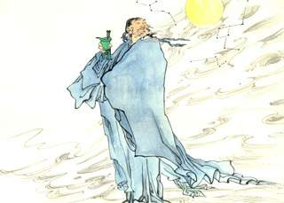
[李白与酒]
李白一生嗜酒成性是出名的，因有“醉仙”之称。玩读李白诗作，就能闻到一股浓浓的酒味。李白是因醉酒致疾致命的，就连升天的灵魂都带着醉意。

Slide 56
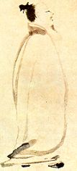
[传说] “水中捉月”
当代富有诗人气质的学者安旗在《李白纵横探》一书中，神奇美妙地描绘了李白临终的情景，写道：
“夜，已深了；人，已醉了；歌，已终了；泪，已尽了；李白的生命也到了最后一刻了。此时，夜月中天，水波不兴，月亮映在江中，好像一轮白玉盘，一阵微风过处，又散作万点银光。多么美丽！多么光明！多么诱人！……醉倚在船舷上的李白，伸出了他的双手，向着一片银色的光辉扑去……
《李白行吟图》

Slide 57
背诵 将进酒
君不见黄河之水天上来，奔流到海不复回。
君不见高堂明镜悲白发，朝如青丝暮成雪。
人生得意须尽欢，莫使金樽空对月。
天生我材必有用，千金散尽还复来。
烹羊宰牛且为乐，会须一饮三百杯。
岑夫子，丹丘生，将进酒，杯莫停。
与君歌一曲，请君为我倾耳听：
钟鼓馔玉不足贵，但愿长醉不复醒。
古来圣贤皆寂寞，惟有饮者留其名。
陈王昔时宴平乐，斗酒十千恣欢谑。
主人何为言少钱，径须沽取对君酌。
五花马，千金裘，呼儿将出换美酒，
与尔同销万古愁。

